Slide 1

Ψηφιακά εργαλεία στη διδασκαλία
Η αξιοποίηση του Bookwidgets
ΜΑΡΚΟΥ ΠΑΝΔΩΡΑ Εκπαιδευτικός ΠΕ02

Slide 2

BOOKWIDGETS
  Είναι ψηφιακή πλατφόρμα που επιτρέπει στους εκπαιδευτικούς να δημιουργούν εύκολα, γρήγορα και χωρίς προγραμματισμό, ποικίλες διαδραστικές ασκήσεις και αυτοματοποιημένες αξιολογήσεις για τους μαθητές τους .
  Λειτουργεί ως «ψηφιακή εργαλειοθήκη» για την τάξη, προσφέροντας πάνω από 40 διαφορετικούς τύπους ψηφιακών δραστηριοτήτων (widgets) και 36 μορφές ερωτήσεων.
  Οι δραστηριότητες αυτές μπορούν να ενσωματωθούν απρόσκοπτα σε δημοφιλή Συστήματα Διαχείρισης Μάθησης (LMS), όπως τα Google Classroom, Microsoft Teams, Canvas, Moodle.

Slide 3


Slide 4
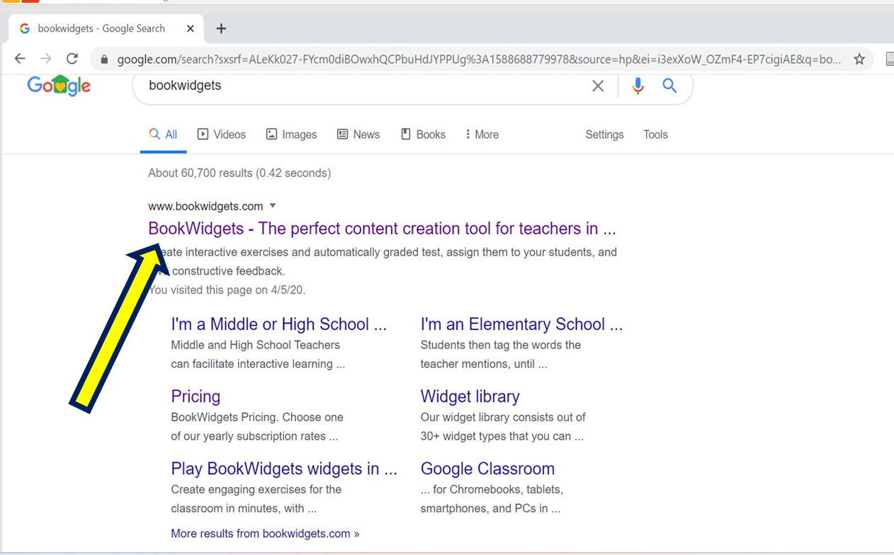

Slide 5
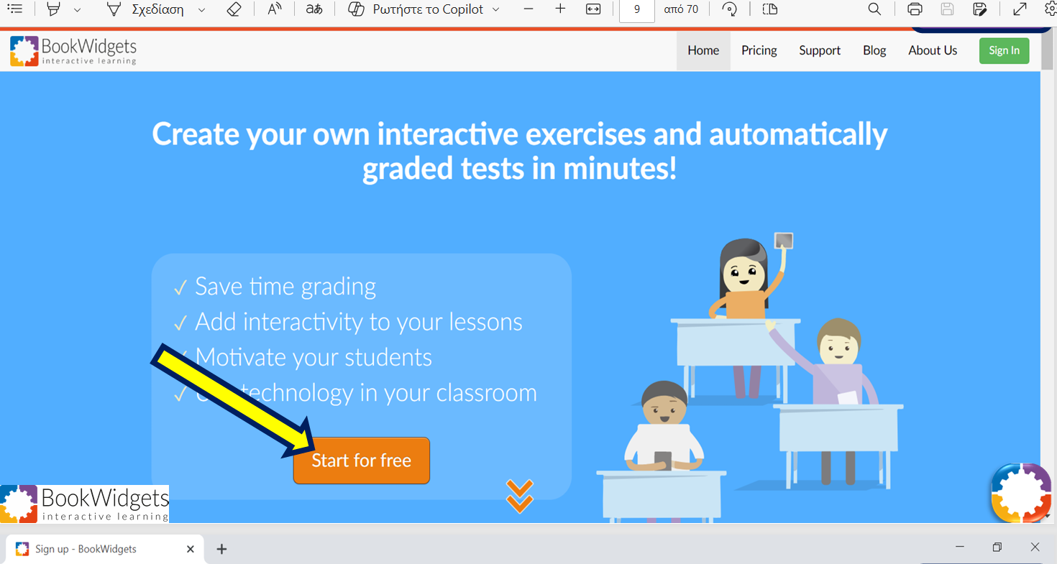

Slide 6
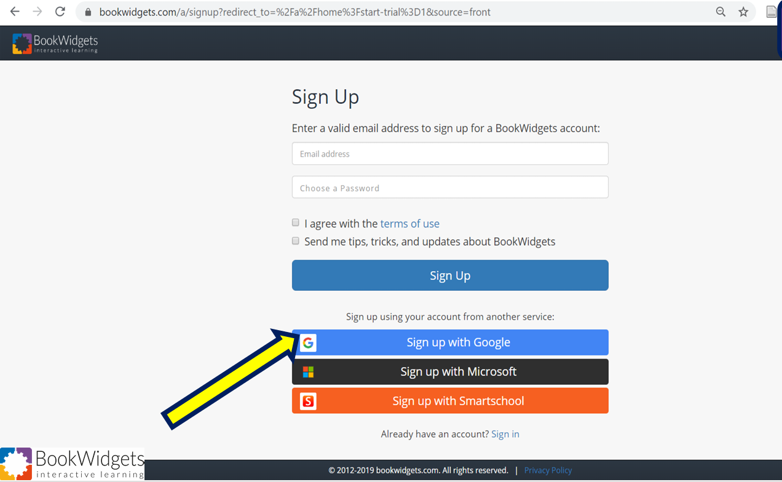

Slide 7
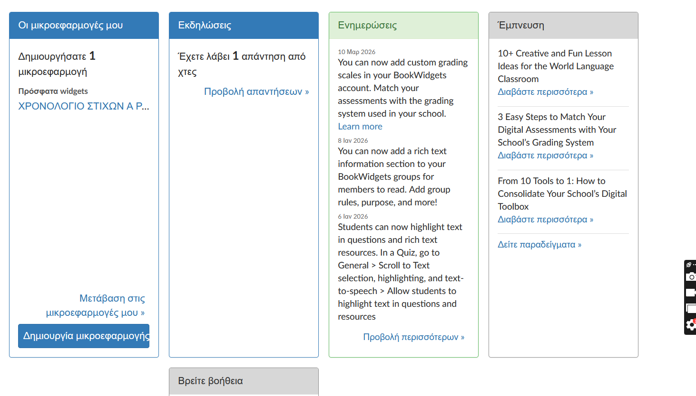

Slide 8
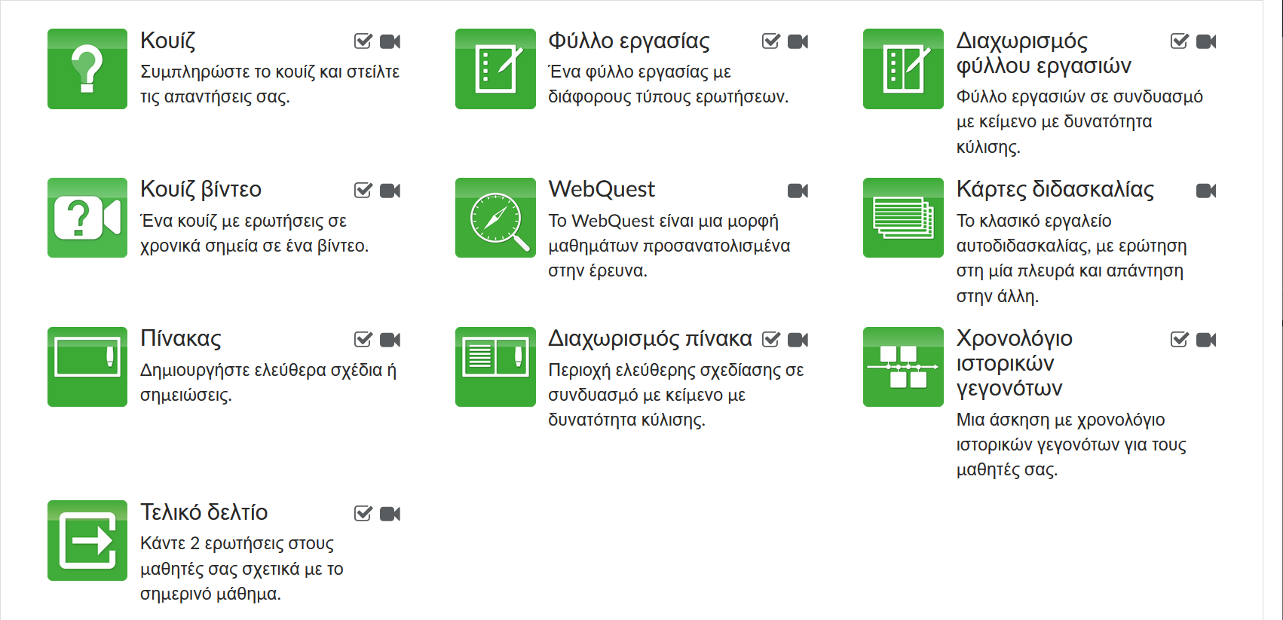
Επιλογή τύπου μικροεφαρμογής

Slide 9
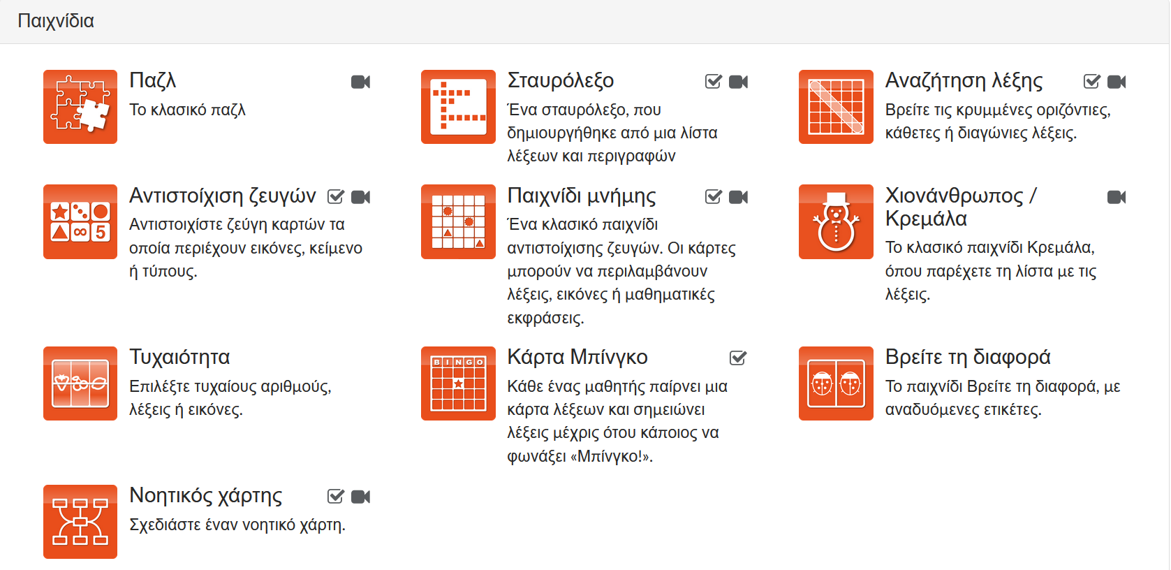

Slide 10
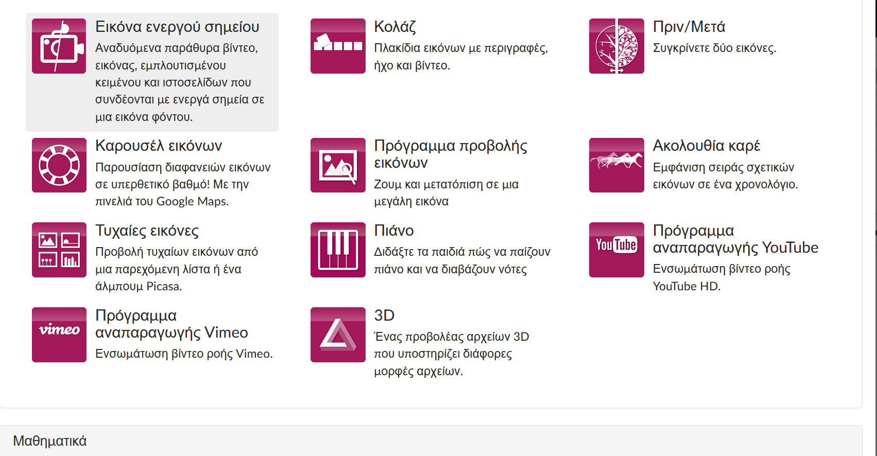

Slide 11
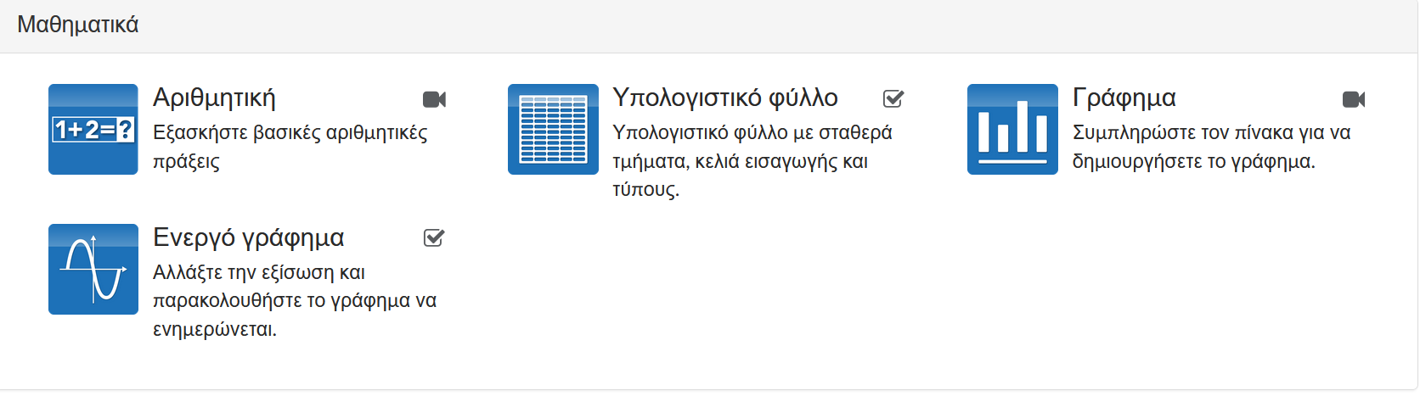

Slide 12
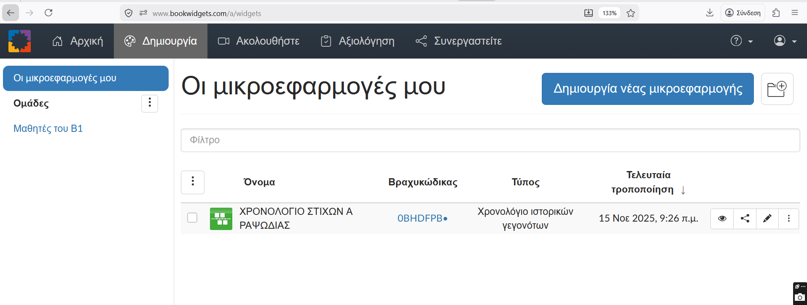

Slide 13
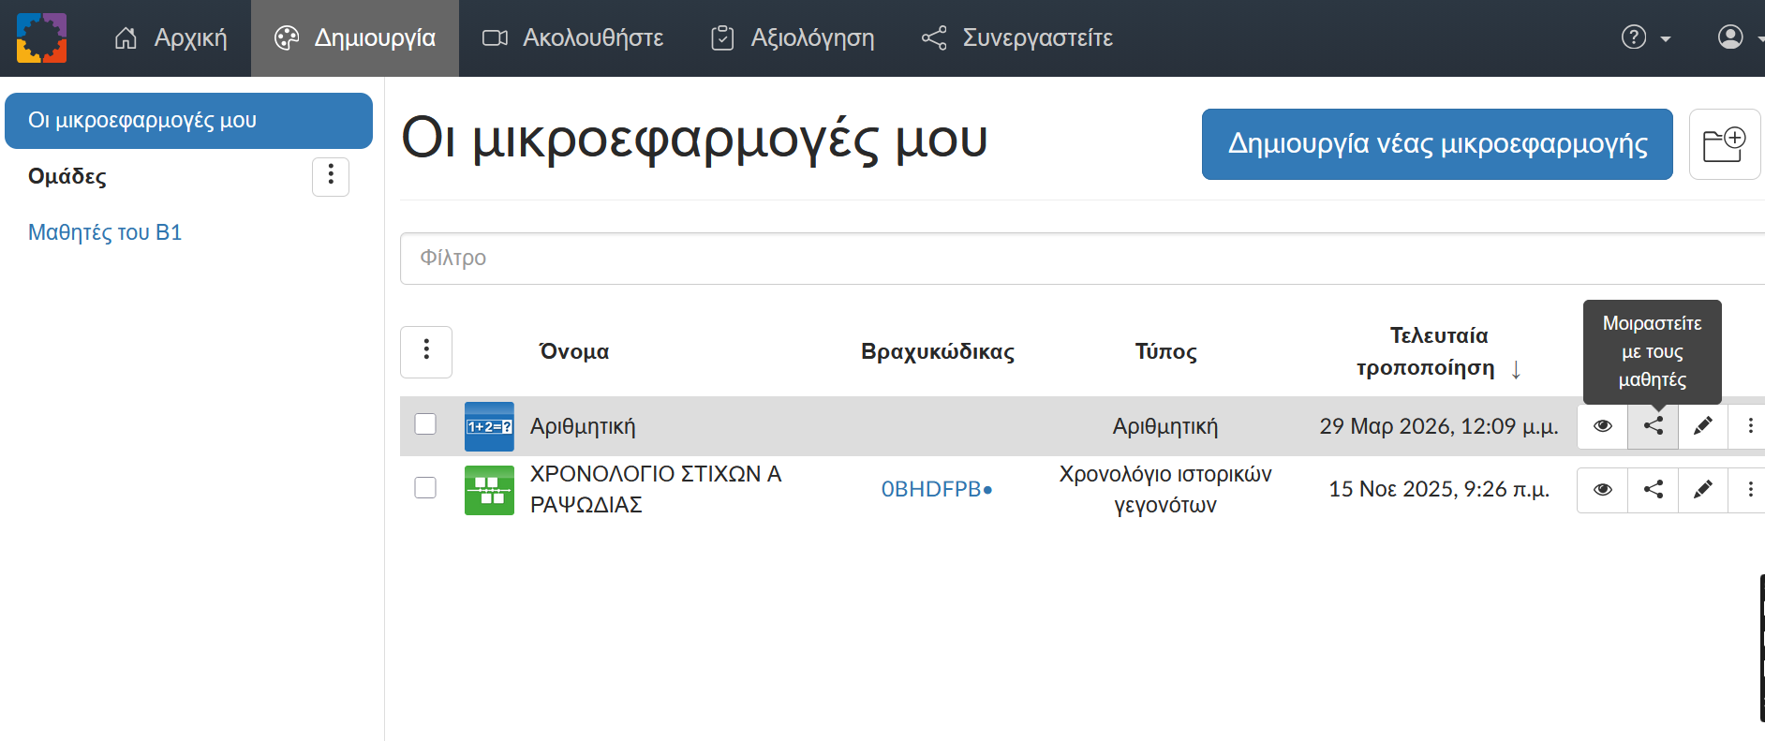

Slide 14
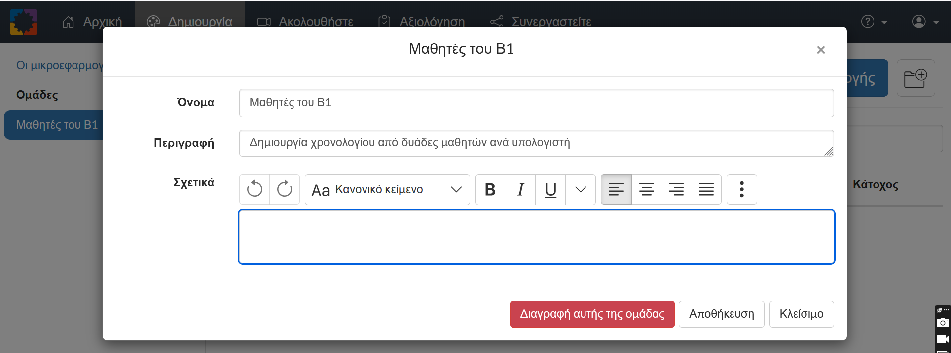

Slide 15
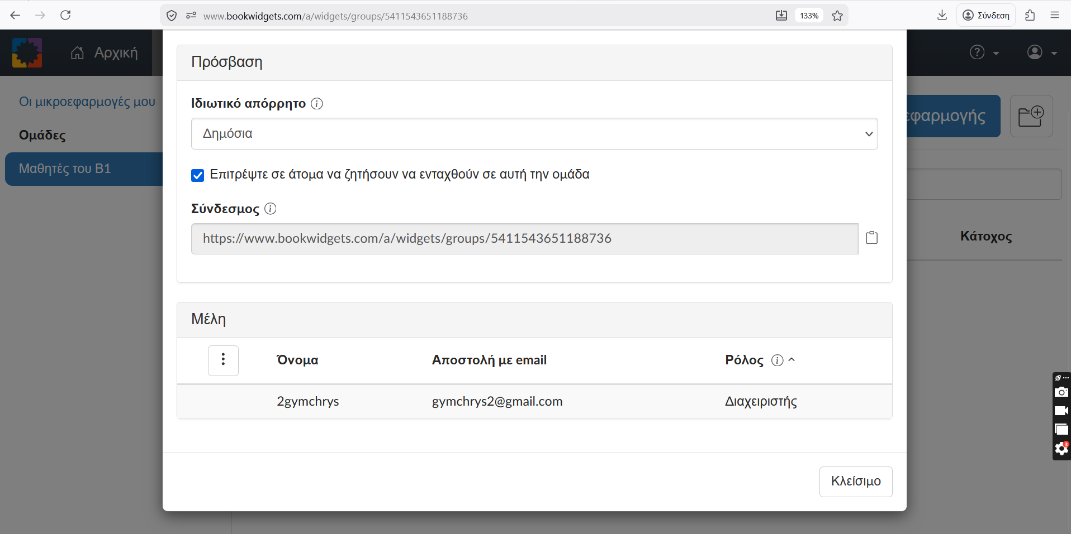

Slide 16
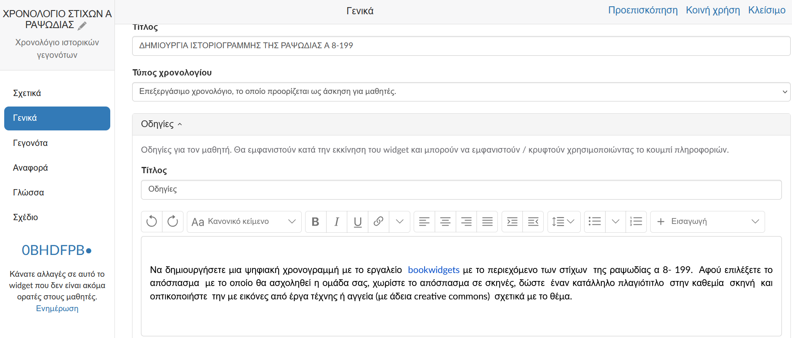

Slide 17
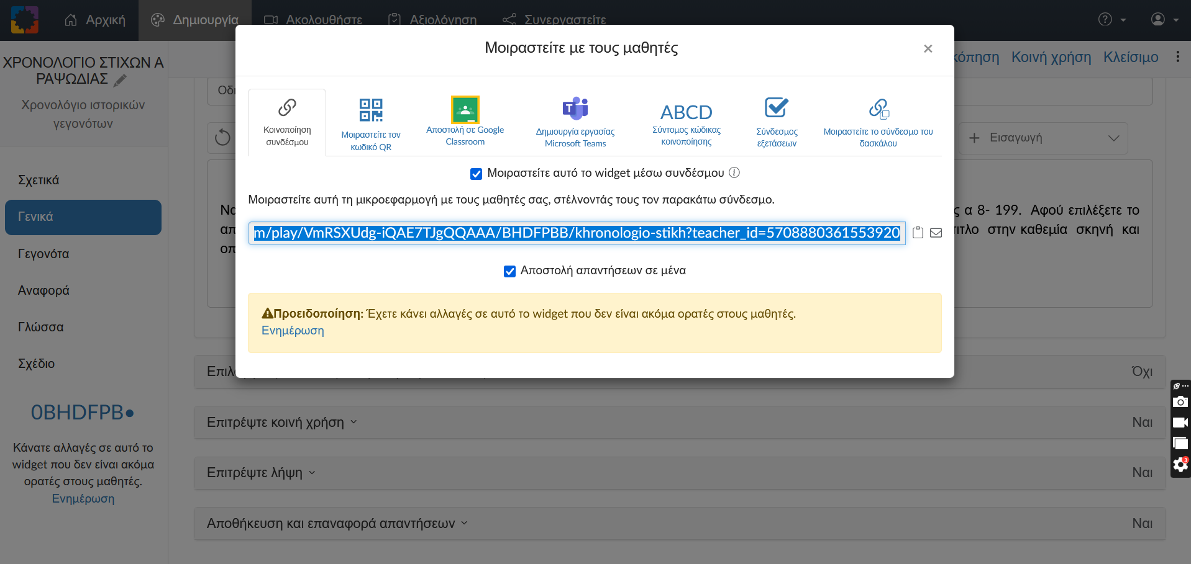

Slide 18
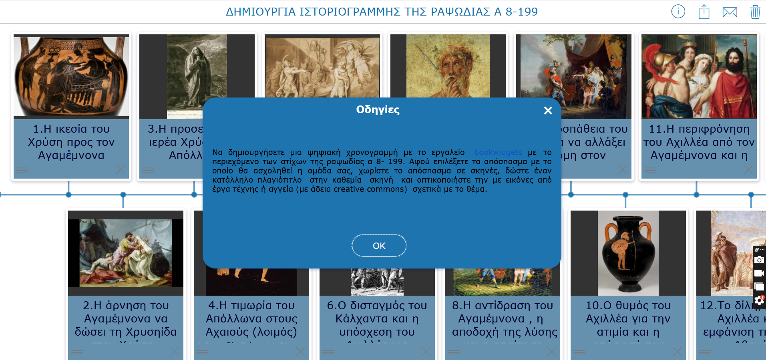
https://www.bookwidgets.com/play/VmRSXUdg-iQAE7TJgQQAAA/BHDFPBB/khronologio-stikh?teacher_id=5708880361553920
Πατήστε διπλό κλικ αριστερά στο link για τη μικροεφαρμογή της χρονογραμμής

Slide 19
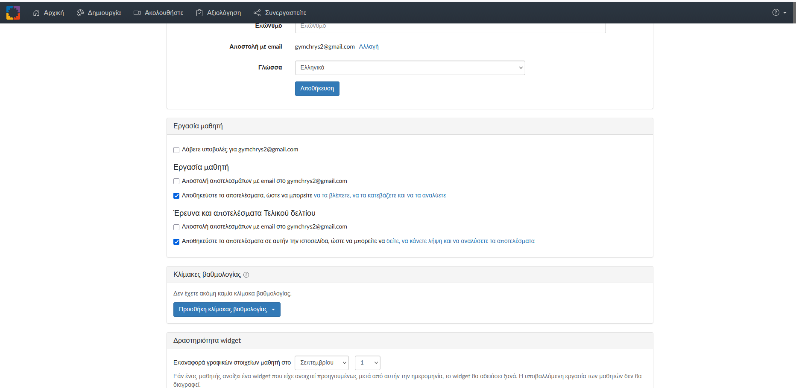
ΡΥΘΜΙΣΕΙΣ

Slide 20
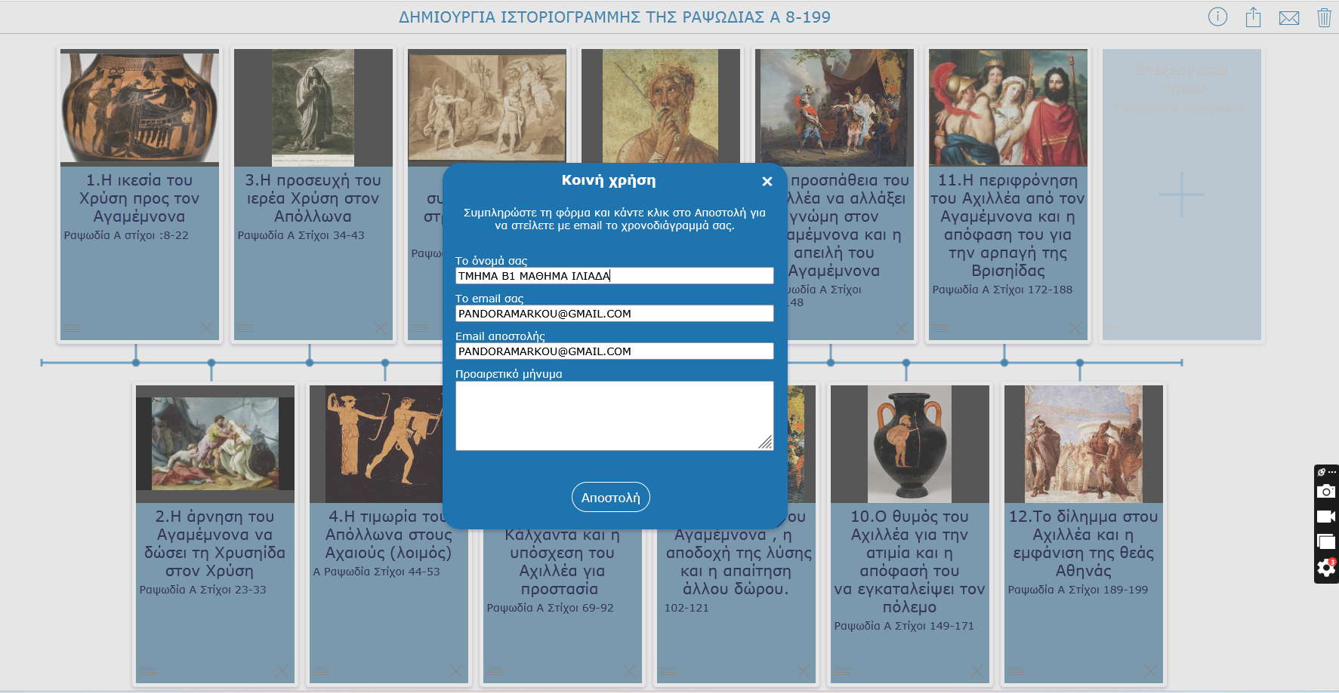

Slide 21
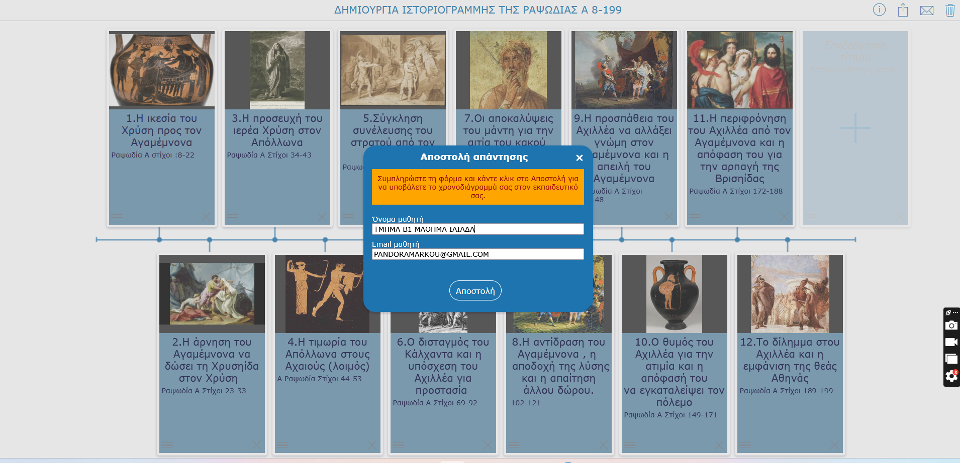

Slide 22
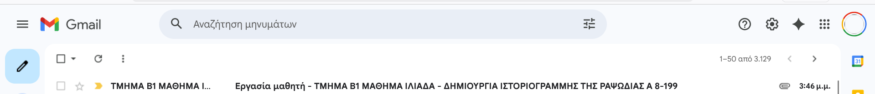
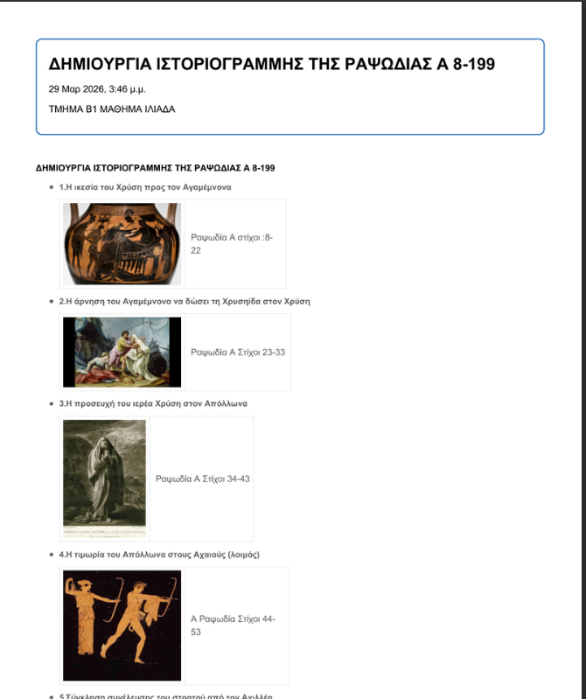
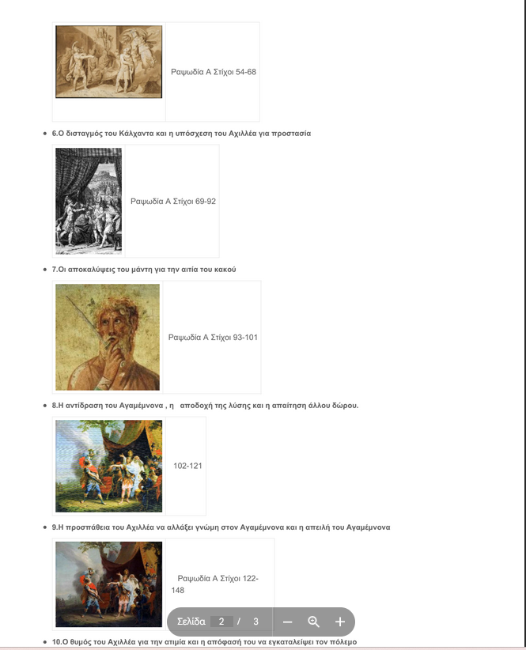
Aποστολή της εργασίας
σε μορφή pdf στο mail

Slide 23
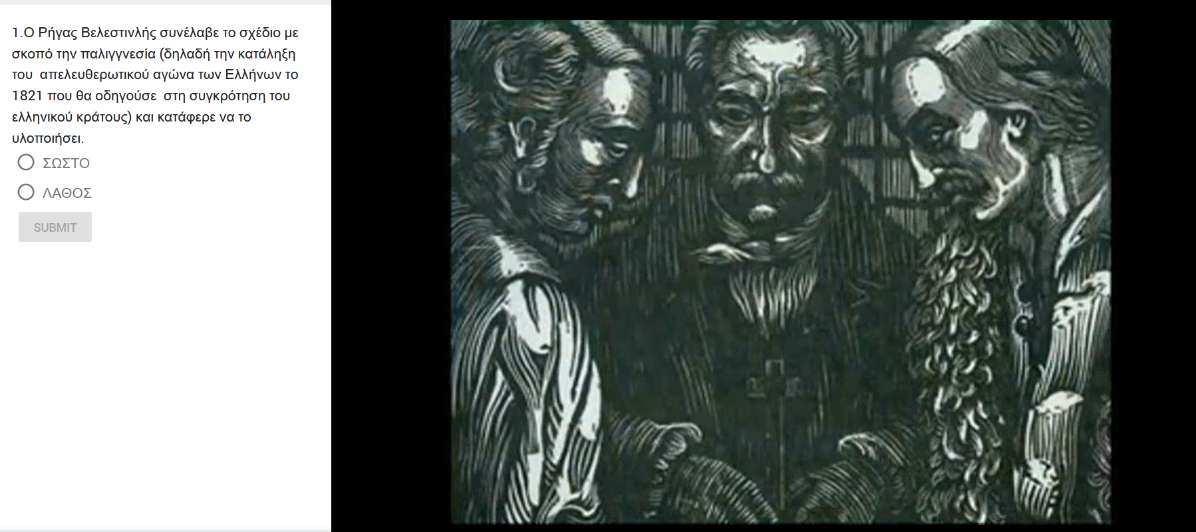
ΔΙΔΑΚΤΙΚΟ ΑΝΤΙΚΕΙΜΕΝΟ :ΙΣΤΟΡΙΑ: ΜΙΚΡΟΕΦΑΡΜΟΓΗ ΒΙΝΤΕΟ ΜΕ ΕΡΩΤΗΣΕΙΣ

Slide 24
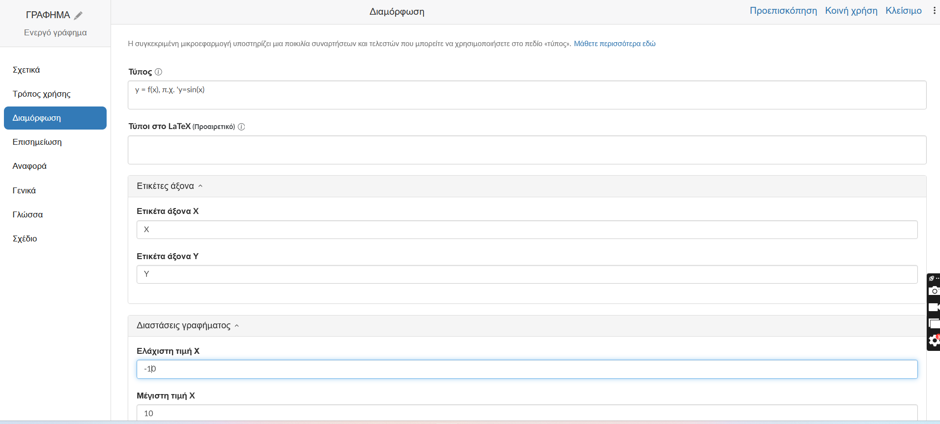
ΔΙΔΑΚΤΙΚΟ ΑΝΤΙΚΕΙΜΕΝΟ :ΜΑΘΗΜΑΤΙΚΑ: ΜΙΚΡΟΕΦΑΡΜΟΓΗ ΓΡΑΦΗΜΑ

Slide 25
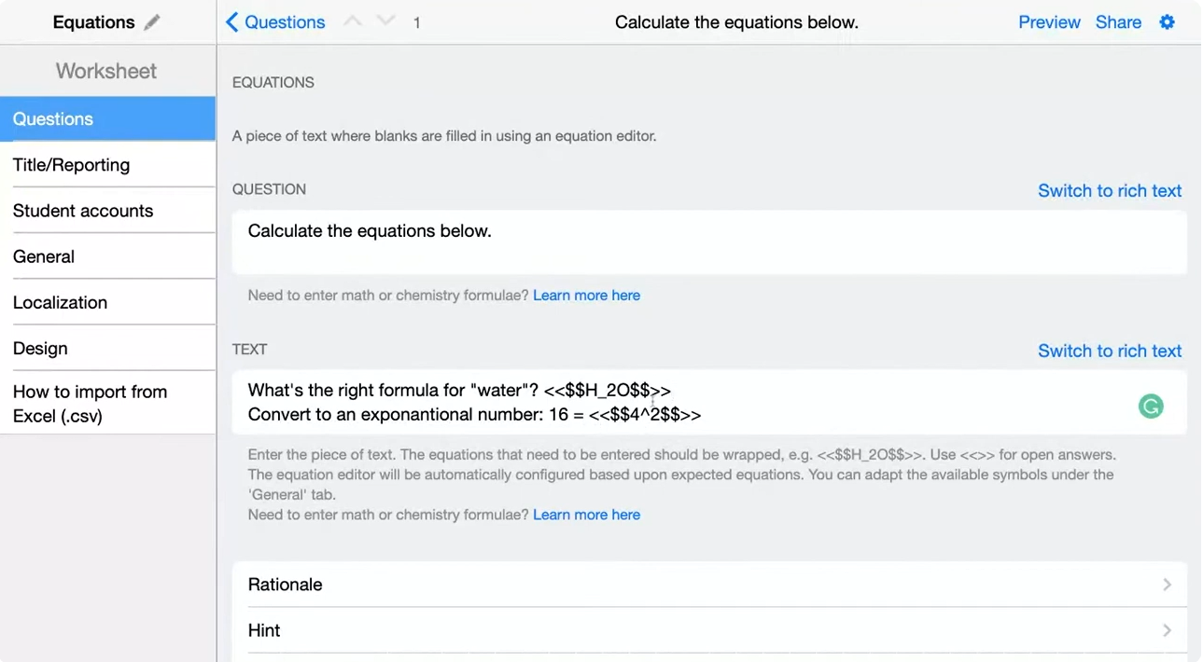
ΔΙΔΑΚΤΙΚΟ ΑΝΤΙΚΕΙΜΕΝΟ : ΧΗΜΕΙΑ : ΜΙΚΡΟΕΦΑΡΜΟΓΗ ΕΡΩΤΗΣΗ ΜΟΡΙΑΚΟΥ ΤΥΠΟΥ
ΜΑΘΗΜΑΤΙΚΑ: ΜΙΚΡΟΕΦΑΡΜΟΓΗ ΔΥΝΑΜΕΙΣ/ ΕΞΙΣΩΣΕΙΣ

Slide 26
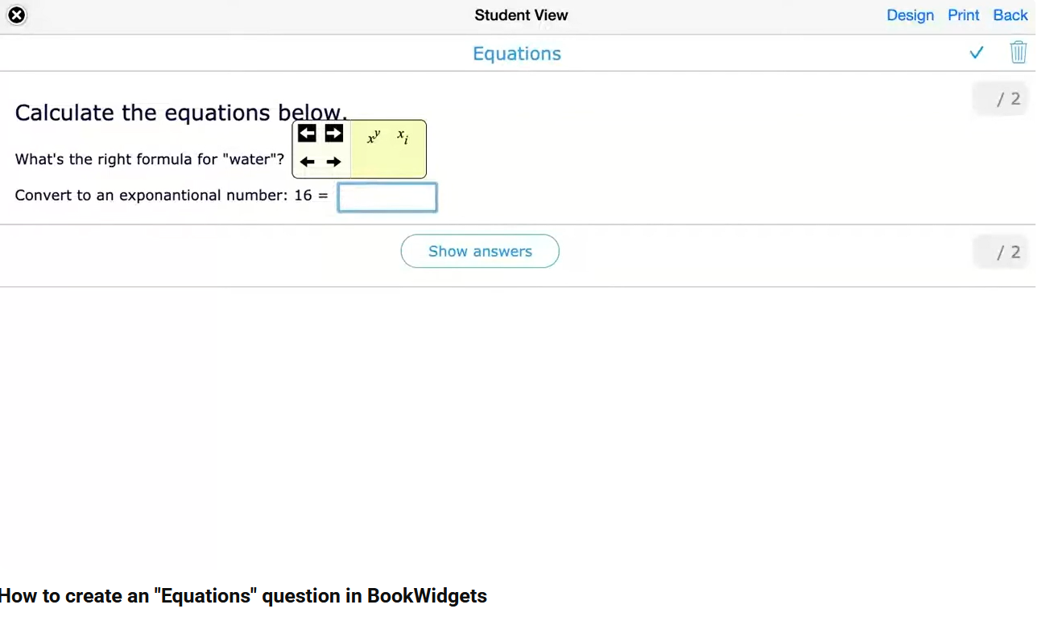
Η ΟΘΟΝΗ ΤΩΝ ΜΙΚΡΟΕΦΑΡΜΟΓΩΝ ΑΠΟ ΤΗΝ ΟΠΤΙΚΗ ΤΩΝ ΜΑΘΗΤΩΝ

Slide 27
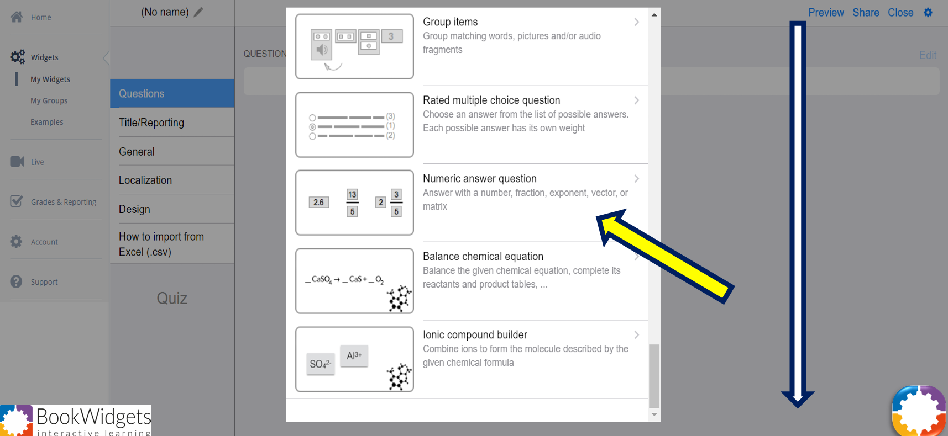
ΜΙΚΡΟΕΦΑΜΟΓΗ ΕΡΩΤΗΣΕΙΣ : ΔΙΑΦΟΡΕΤΙΚΟΙ ΤΥΠΟΙ ΕΡΩΤΗΣΕΩΝ

Slide 28


Slide 29
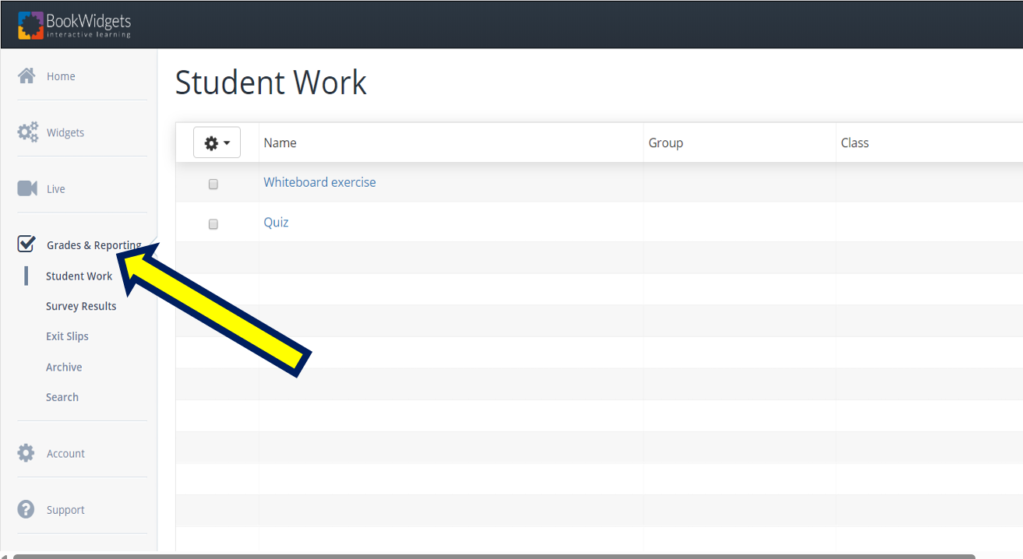
ΟΙ ΣΥΝΟΛΙΚΕΣ ΑΠΑΝΤΗΣΕΙΣ ΣΤΙΣ ΜΙΚΡΟΕΦΑΡΜΟΓΕΣ ΑΝΑ ΜΑΘΗΤΗ/ΜΑΘΗΜΑ

Slide 30
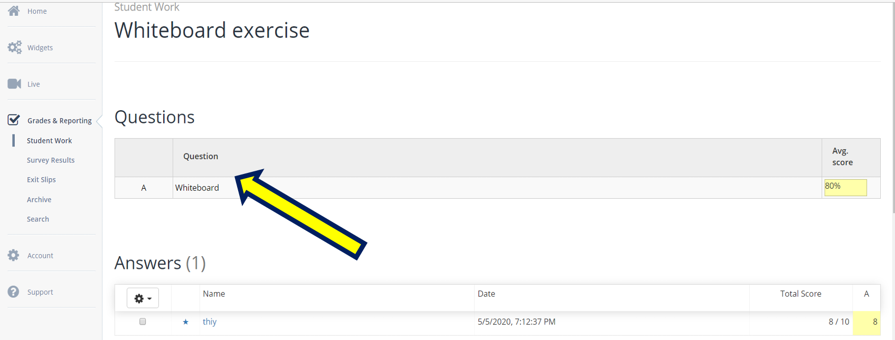
ΑΤΟΜΙΚΗ ΑΞΙΟΛΟΓΗΣΗ ΤΩΝ ΜΑΘΗΤΩΝ

Slide 31
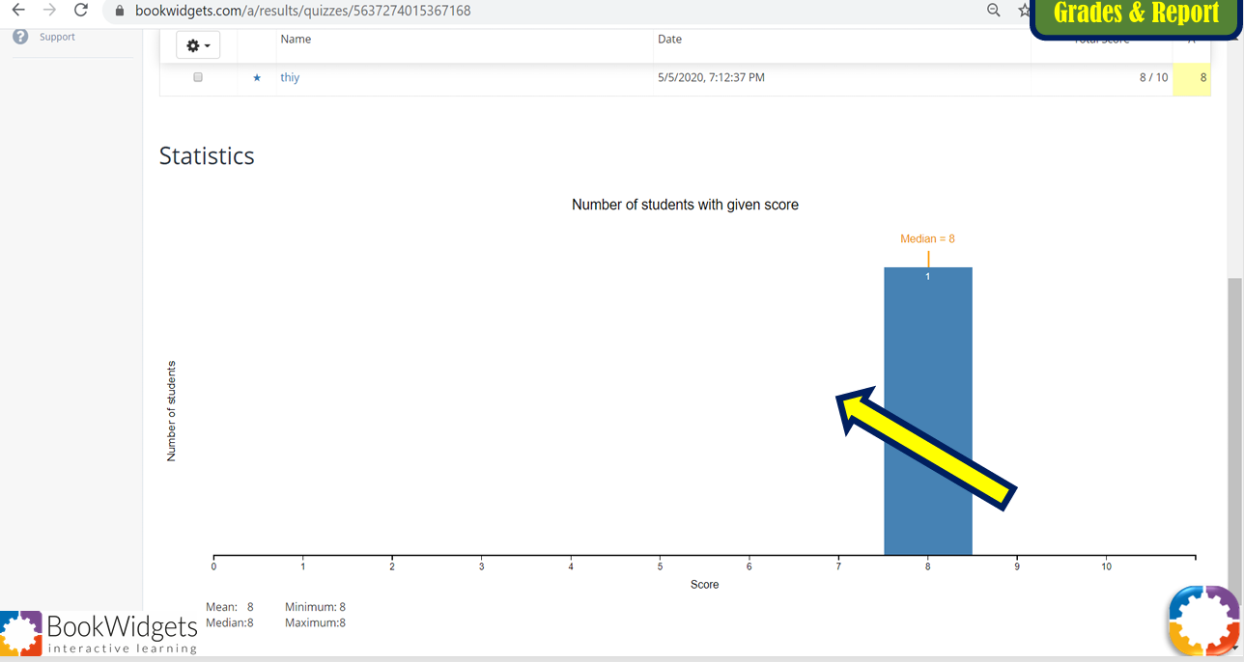
ΣΥΓΚΡΙΤΙΚΗ ΑΠΟΤΥΠΩΣΗ ΤΗΣ ΒΑΘΜΟΛΟΓΙΑΣ ΤΩΝ ΜΑΘΗΤΩΝ ΣΕ ΑΣΚΗΣΕΙΣ/ΕΡΩΤΗΣΕΙΣ

Slide 32
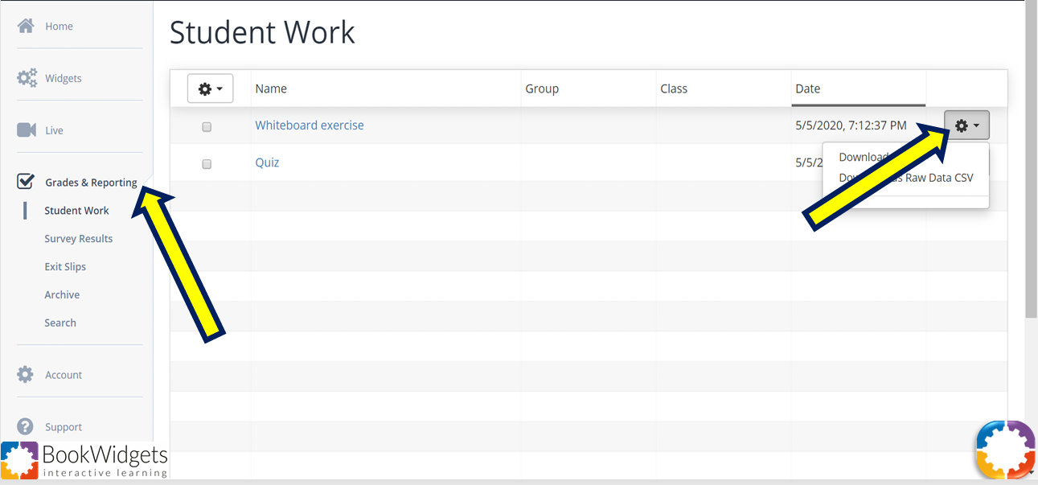
ΔΙΑΘΕΣΙΜΑ ΑΡΧΕΙΑ ΩΣ ΤΕΚΜΗΡΙΑ ΤΗΣ ΑΞΙΟΛΟΓΗΣΗΣ ΤΩΝ ΜΑΘΗΤΩΝ

Slide 33
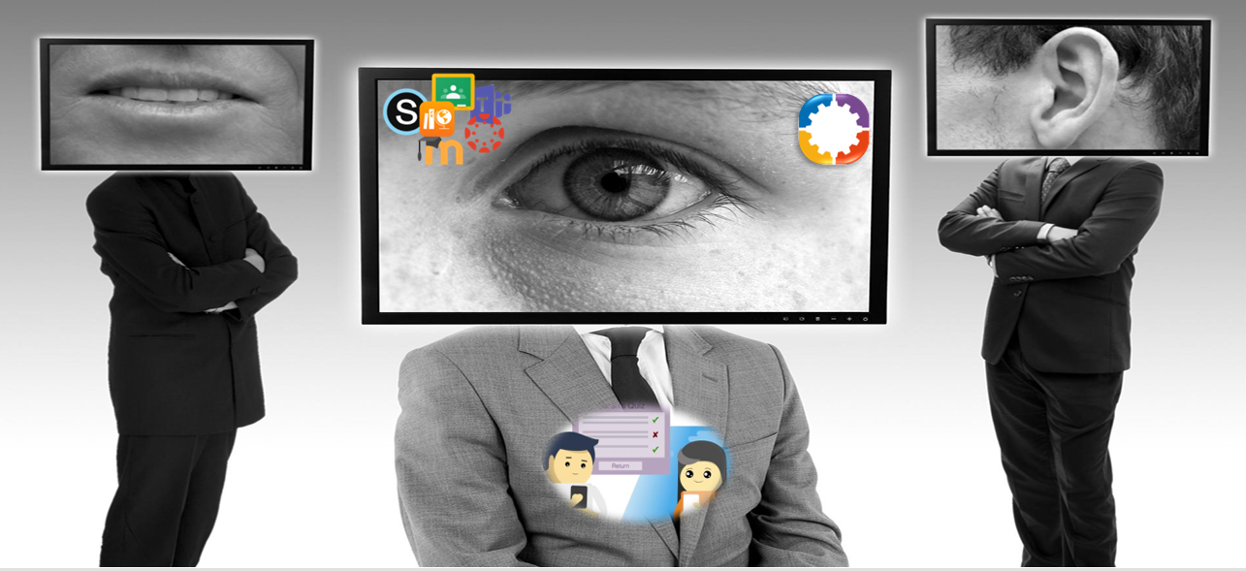
ΕΥΧΑΡΙΣΤΩ ΓΙΑ ΤΗΝ ΠΡΟΣΟΧΗ ΣΑΣ

